Slide 1
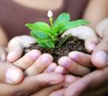
Игры на установление причинно-следственных связей

Slide 2
Игра «Ассоциации»

Slide 3
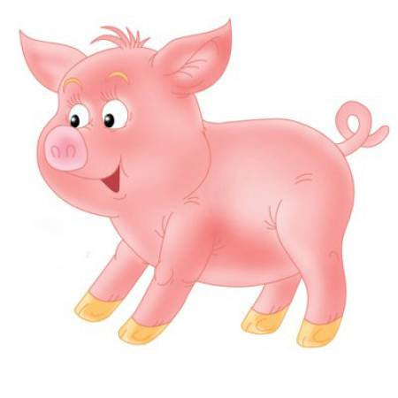
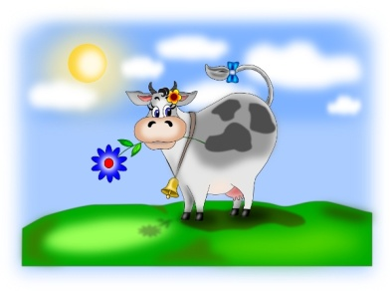
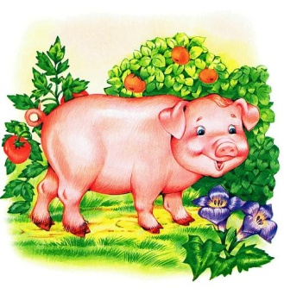
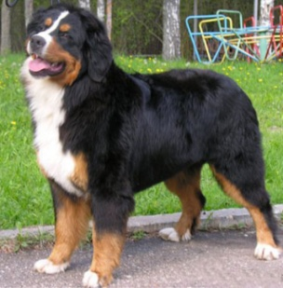
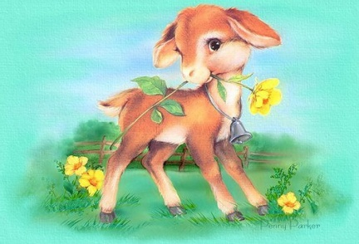
Игра «Кто кем будет?»
Соедини пары линиями

Slide 4
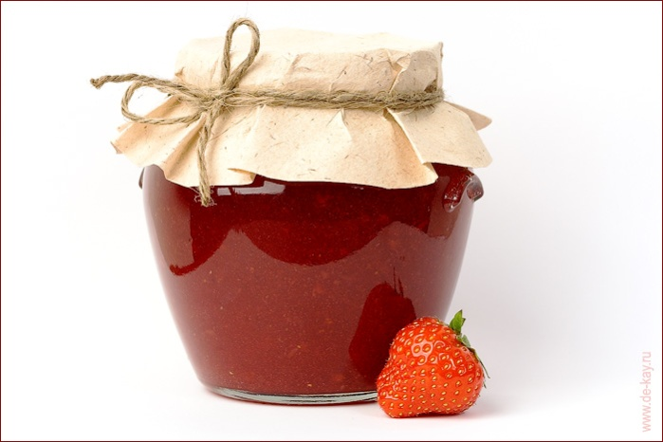
Игра «Что из чего»

Slide 5
Игра-упражнение «Расставь по порядку»
Расставьте следующие слова в определенном порядке и обоснуйте свое решение.
гром, тучи, радуга, молния;
плод, зернышко, растение, росток;
золотая рыбка, невод, старик, синее море, разбитое корыто;
кукла, мама, дочка, бабушка;
земля, дом, страна, город;
огонь, дрова, тепло, спички;
завтра, послезавтра, вчера, позавчера, сегодня;

Slide 6
Игра-упражнение «Попробуй догадаться»
Попробуйте догадаться, как люди изобрели самолет, компьютер, колесо, корабль.

Slide 7
Игра «Объясни поговорку»
Обсудите с детьми содержание следующих пословиц и поговорок:
«Дареному коню в зубы не смотрят»;
«Где дым, там и огонь»;
«Мороз не велик, да стоять не велит»;
«Каково семя, таков и плод».

Slide 8
Игра «Что может произойти, если…»
• Если положить лед на ладонь, то … . • Если у медведя вырастут крылья, то … . • Если полететь высоко-высоко, то … . • Если съесть много мороженого, то … . • Если летом пойдет снег, то …

Slide 9
Игра «Продолжи предложение»
• Девочка весело смеялась, потому что … . • Если наступит праздник, то … . • Собака печально бродила по улице, хотя … . • На горячую сковороду капнула вода … . • Мы уехали и забыли полить цветы … . • Голодный волк увидел пирожок … . • Папа открыл кран … . • Коля упал в яму, потому что … . • Птицы начали собираться в теплые края, потому что …

Slide 10
Игра «Невероятные фантазии»
• Что произойдет, если зима будет круглый год? • Что произойдет, если рыбы станут летать? • Что произойдет, если человек будет ростом с дом? • Что произойдет, если муравьи станут ростом со слона

Slide 11
Игра-упражнение «Что является причиной?»
Что является причиной:
хорошего настроения;
того, что тебя похвалили родители;
того, что все машины уступают дорогу пожарной машине и машине «скорой помощи»;
того, что мальчишки дерутся;
следов на снегу и песке;
того, что ты скоро пойдешь в школу;
цветения ландышей в майском лесу;
появления нового дома во дворе;
аварии на дороге;
того, что щенок стал бездомным?

